Slide 1
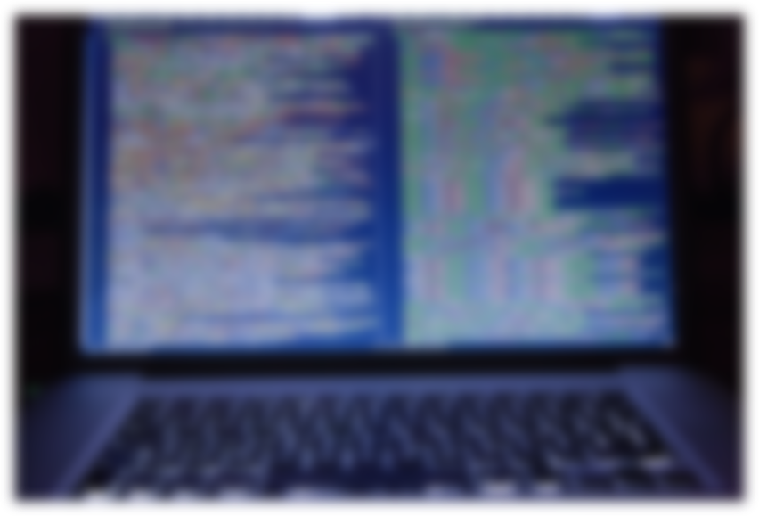




Explorando Falhas de Segurança em Aplicações PHP
"A Segurança não é um produto, mas sim um processo."

Slide 2



$_ Whoami
Walderlan Sena
Programador
Técnico em TI
Acadêmico de Análise e Desenvolvimento de Sistemas
Palestrante
Escritor nas horas vagas (Que não existem kkk)
Ceo e Fundador da empresa Mentes Virtuais Sena
"Estamos aqui para fazer alguma diferença no universo, se não porque está aqui ?" - Steve Jobs

Slide 3
$_ Whoami
"Programar é uma arte, da bug faz parte."

Slide 4

$_ O que é PHP, para que serve e onde é ultilizado?
PHP (um acrônimo recursivo para "PHP: Hypertext Preprocessor", originalmente Personal Home Page) é uma linguagem interpretada livre, usada originalmente apenas para o desenvolvimento de aplicações presentes e atuantes no lado do servidor, capazes de gerar conteúdo dinâmico na World Wide Web. Fonte: https://pt.wikipedia.org/wiki/PHP
Saiba mais em:
http://www.php.net

Slide 5
$_ Principais falhas:
1 - Falhas em Formularios
- Técnicas de Sql Injection [ Database - Logins - Acesse]
- Politicas de senhas [ Criptografia - Banco de Dados ]
2 - Urls [ Via Get ]
- Técnicas de [ Dump Database ]
3 - Campos Inputs [ File Uploads ]
4 - Includes no site
5 - Perigos do Index of /

Slide 6
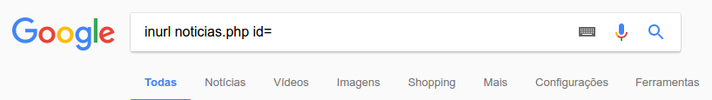
$_ Falhas em URLs !
Um exemplo simples:
Como realizar busca no google:

Slide 7

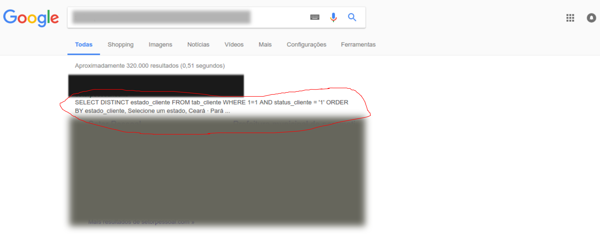
$_ O que aparece !
E realizando outras buscas - Olha aeeeee:
SELECT DISTINCT estado_cliente FROM tab_cliente WHERE 1=1 AND status_cliente = '1' ORDER BY estado_cliente, Selecione um estado, Ceará · Pará ...

Slide 8

Demo

Slide 9
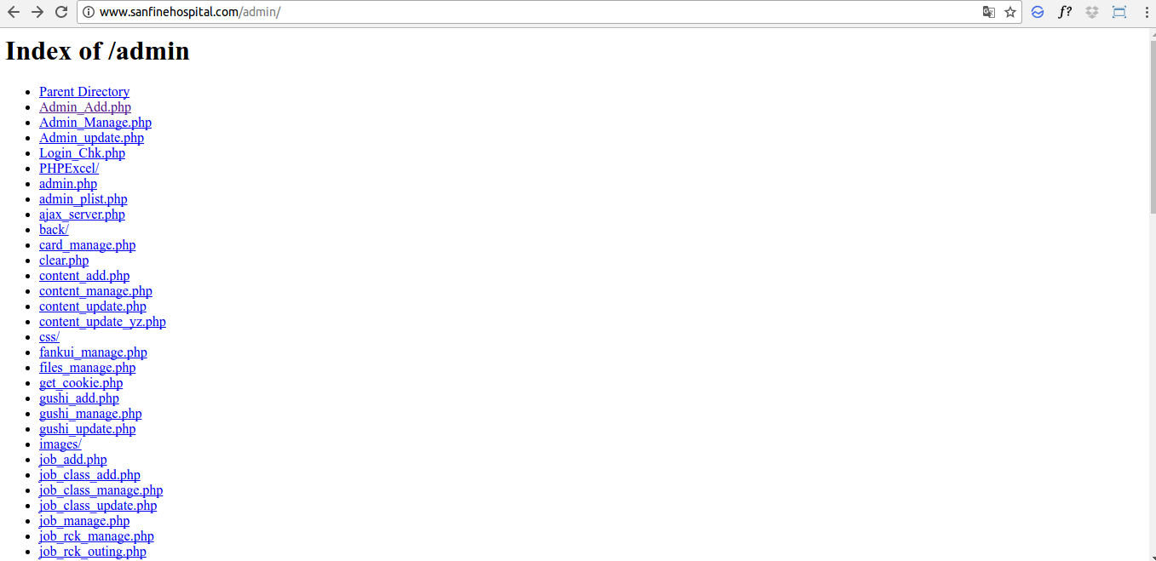
$_ Erros de Configuração:
.htaccess:

Slide 10
$_ Falhas em Formularios:
:
RewriteEngine on
RewriteCond %{REQUEST_FILENAME} !-f
RewriteCond %{REQUEST_FILENAME} !-d
Options -Indexes
RewriteRule ^(.*)$ index.php

Slide 11
Demo

Slide 12
$_ Includes:

Slide 13
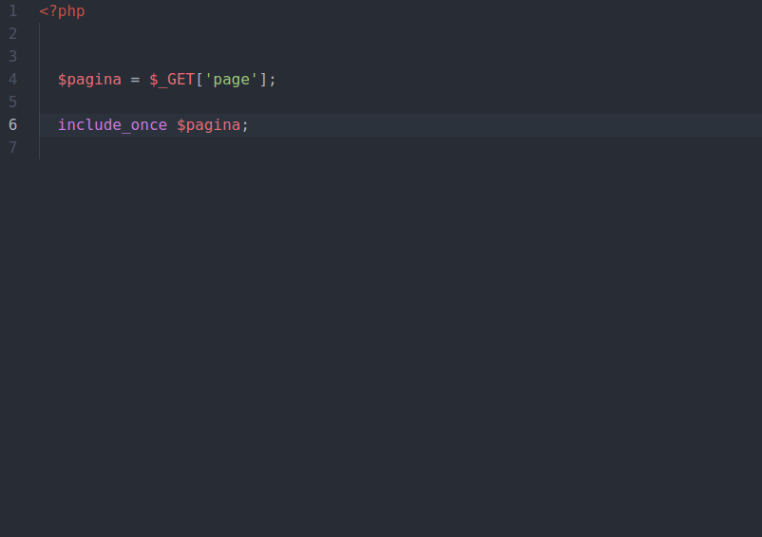
$_ Includes:

Slide 14
Demo

Slide 15
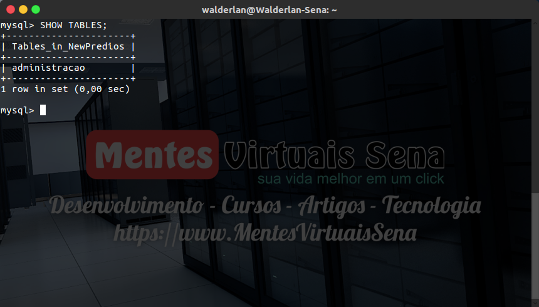
$_ Falhas em Formularios:
Explicação do banco:

Slide 16
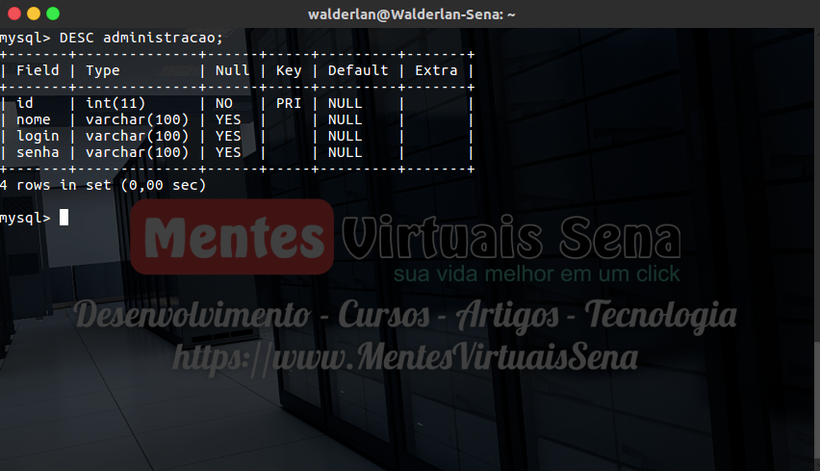
$_ Falhas em Formularios:
Explicação do banco:

Slide 17
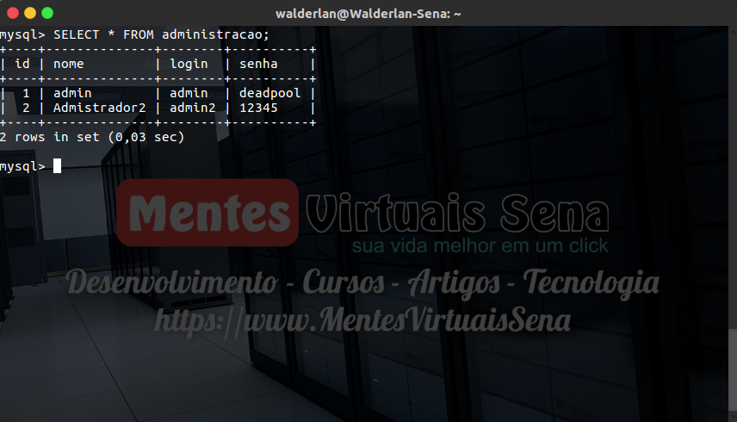
$_ Falhas em Formularios:
SQL - Consulta:

Slide 18
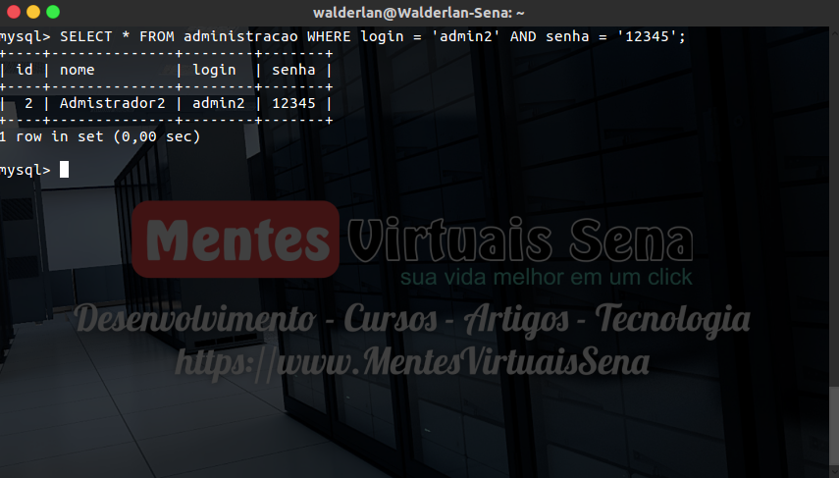
$_ Falhas em Formularios:
SQL - Consulta:

Slide 19
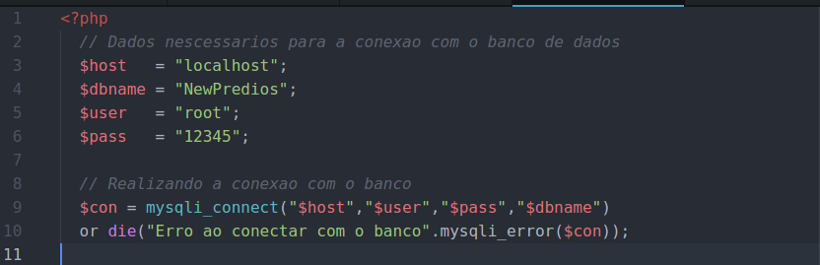
$_ Falhas em Formularios:
Arquivo: conexao.php

Slide 20
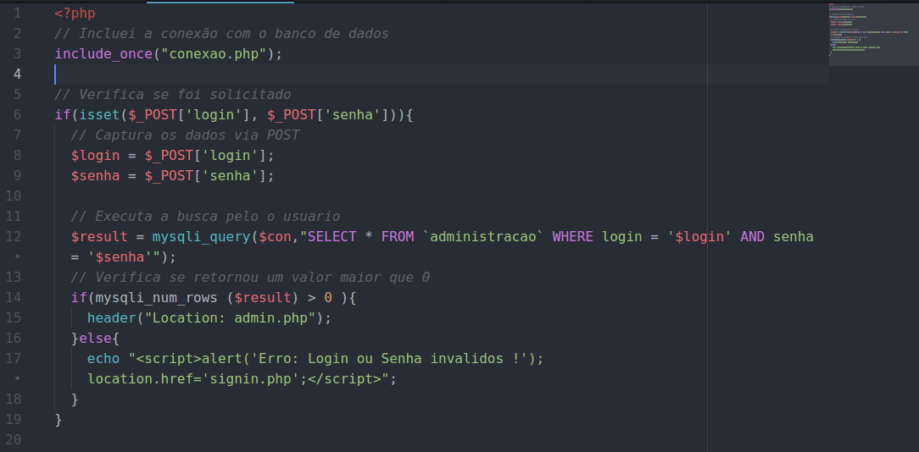
$_ Falhas em Formularios:
Arquivo: logar.php

Slide 21
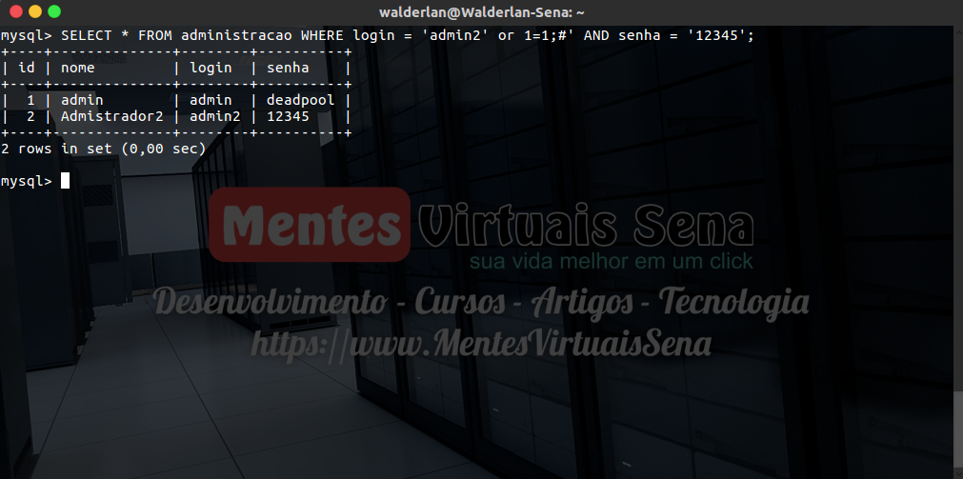
$_ Falhas em Formularios:
OR - Ou lógico:
SELECT * FROM administracao WHERE login = 'qualquercoisa' or 1=1; #' AND senha = '231241sda';

Slide 22
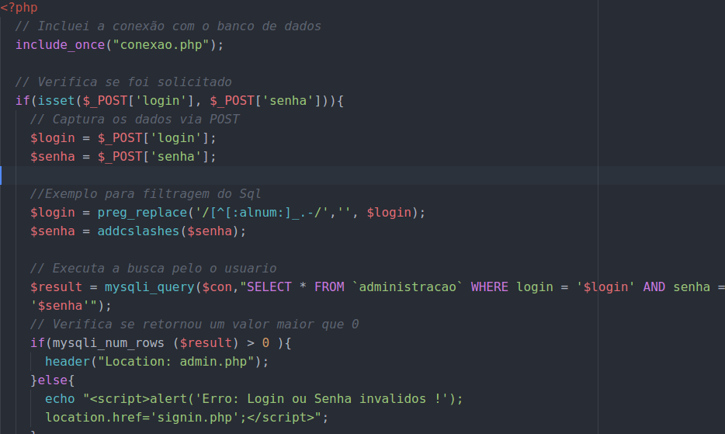
Correção
$_ Falhas em Formularios:

Slide 23
O que teremos no oficina ?

Slide 24


Slide 25



/walderlan.sena
@walderlansena
Obrigado !
MentesVrtuaisSena
github.com/WalderlanSena
https://www.mentesvirtuaissena.com
walderlan.xyz
worksena.xyz
<"As pessoas que são loucas o suficiente para achar que podem mudar o mundo, são aquela que realmente o mudam"/>

